Slide 1

IKT – 3
Készítette: Kovácsházi Ádám 10.B
2022.

Slide 2
A feladat
A feladatom az volt, hogy készítsek egy olyan konzolos Python programot RegEx függvény segítségével, amely bekér a felhasználótól egy E-mail címet, illetve egy jelszót, majd egy adatbázis alapján ellenőrzi, hogy a megadott adatok szerepelnek-e az adatbázisban. Ha igen, akkor a belépés sikeres lesz. Ha viszont nem, akkor megtagadjuk a felhasználó belépését a rendszerbe.

Slide 3

Megoldási lépések
A függvényeket, egy külön fileba(fuggvenyTabla.py) raktam ki, majd a főprogramba (main.py) importáltam be őket.
Először elkészítettem a RegEx-et használó függvényeket, majd a többi függvény következett
Ezek után a főprogramom megírása következett

Slide 4
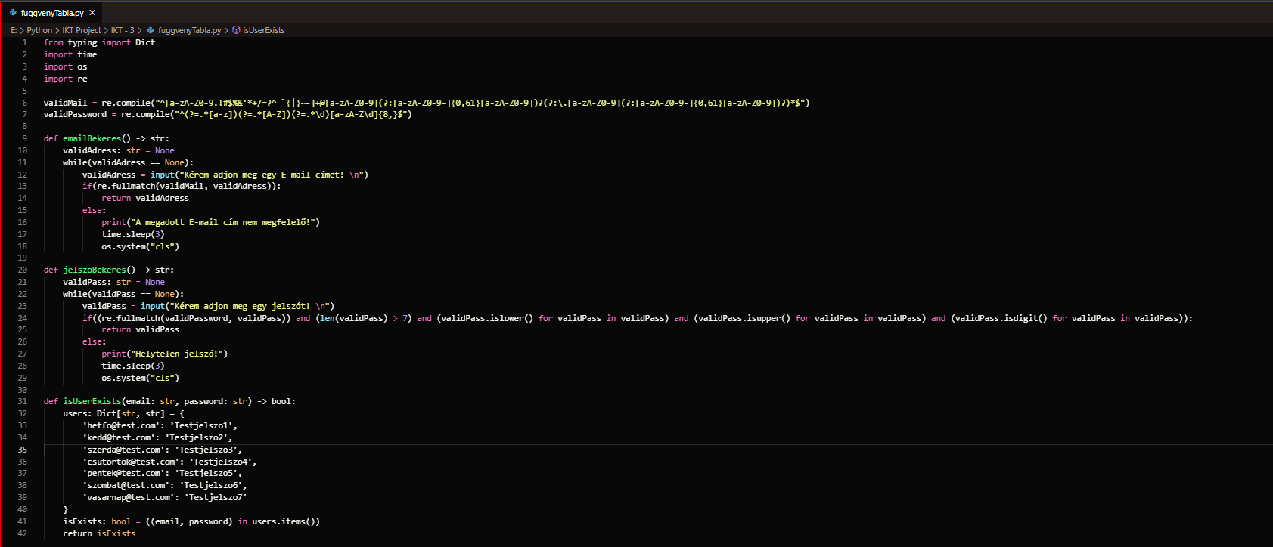
Függvények
Összesen 3 függvényt hozam létre, ezek a következők:
E-mail cím bekérése
Jelszó bekérése
A bevitt adatok egyeztetése az adatbázissal

Slide 5
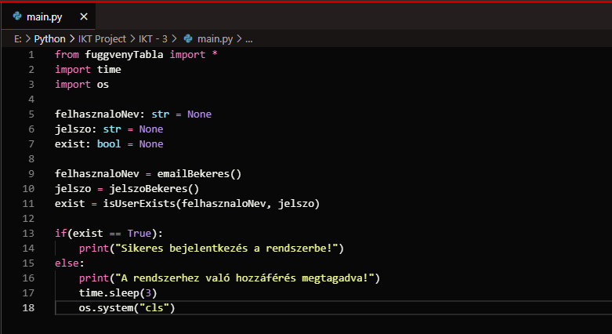
Fő program
A fő programomban először is importáltam a függvényeket tartalmazó filet.
Majd bekértem az E-mail címet, és a jelszót egy-egy változóba a függvények segítségével.
Majd logikai értéket használva megvizsgáltam a függvény segítségével, hogy az adott felhasználó létezik-e az adatbázisban.
Ezek után kíírattam, a megfelelő szöveget.

Slide 6
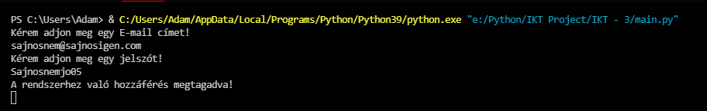
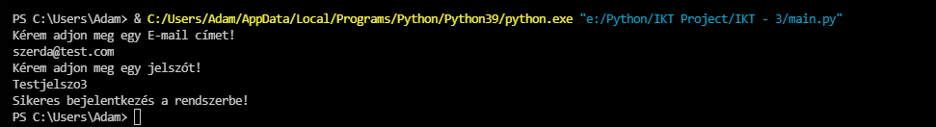



Tesztelt értékek
Az adatbázisban lévő elemekkel
Az adatbázisban nem szereplő elemkkel
Helytelen jelszóval, és felhasználónévvel

Slide 7
Köszönöm a figyelmet!

